Slide 1

大巴扎机宝认卡
白银起小型（上）

Slide 2
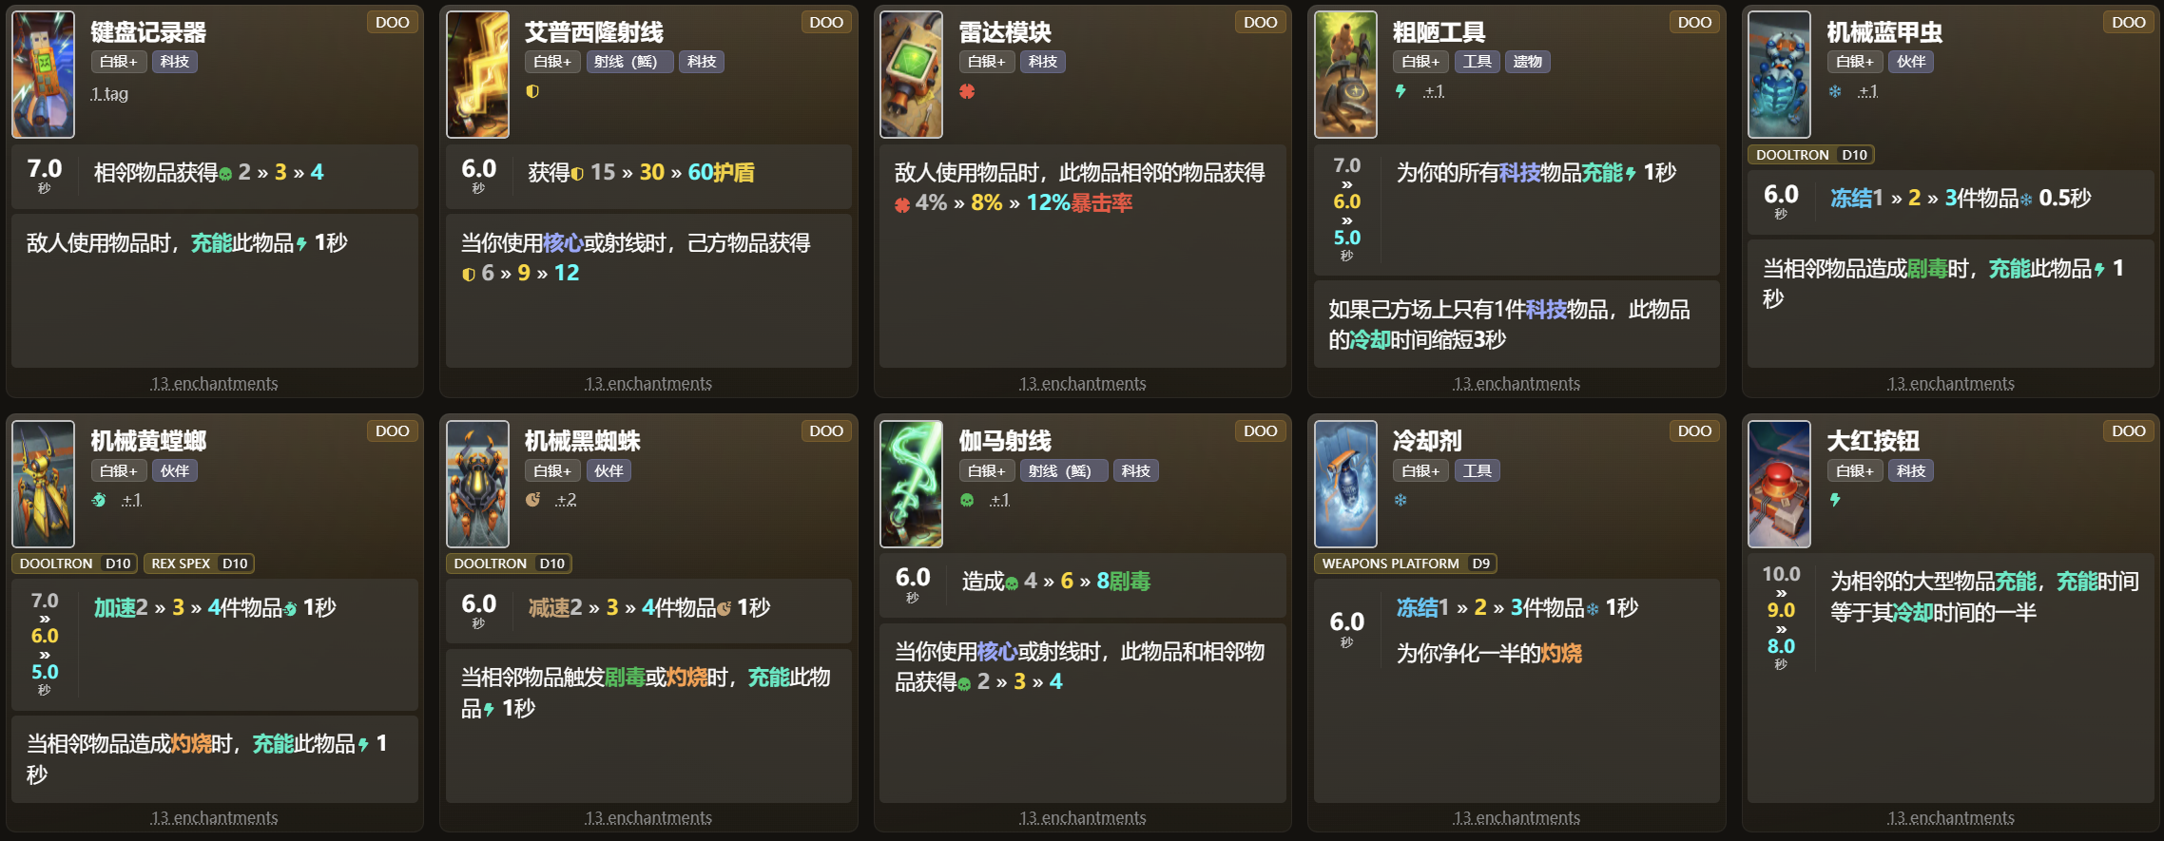
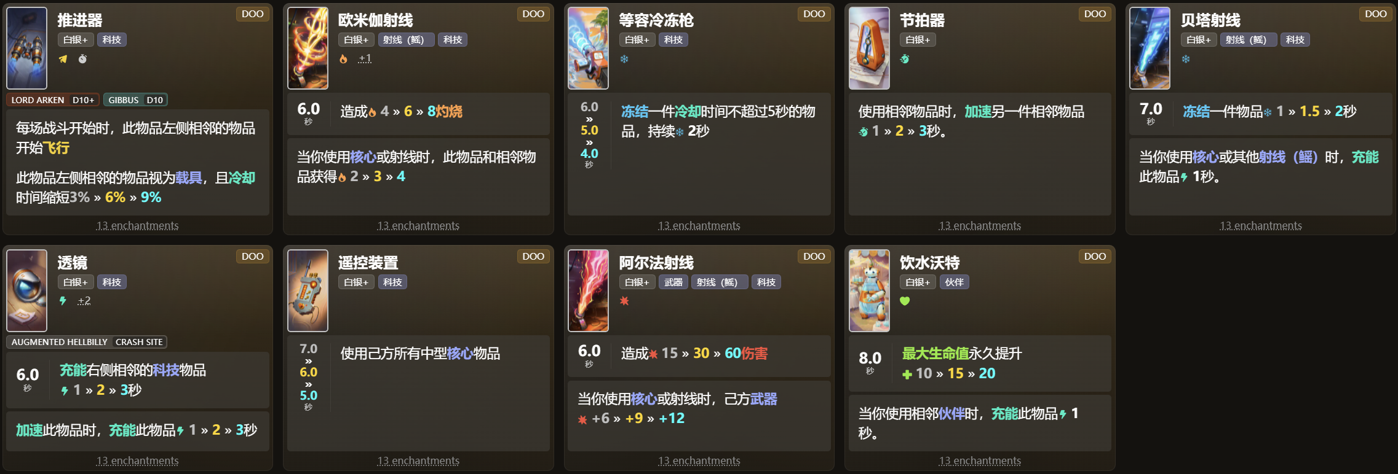

Slide 3
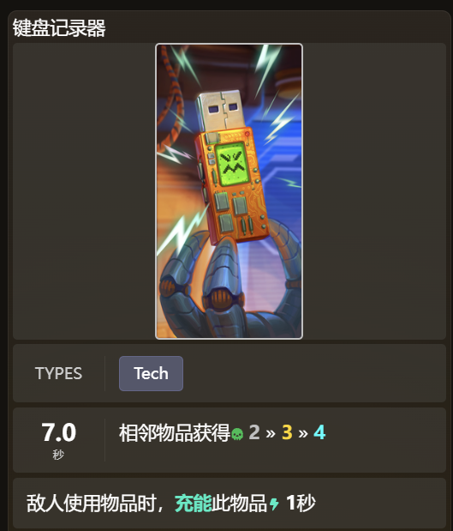
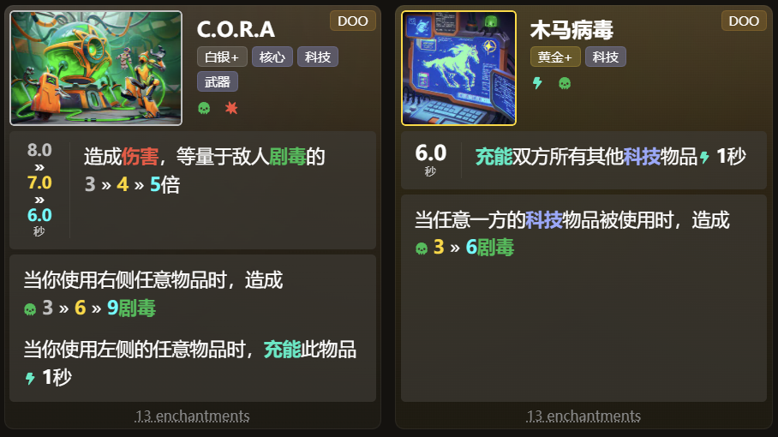
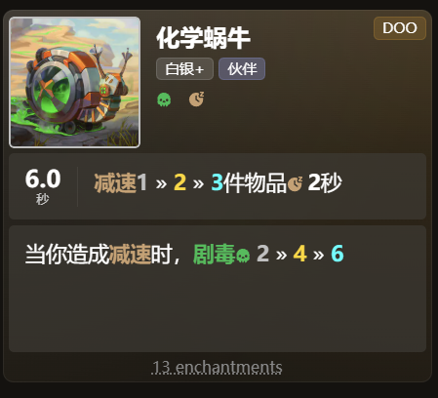
数值好低数值好低
生态位被毒射线抢占
缺基础毒的时候用一用
俗称键盘、U盘

Slide 4
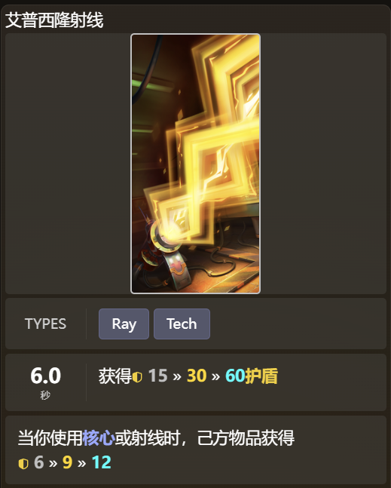


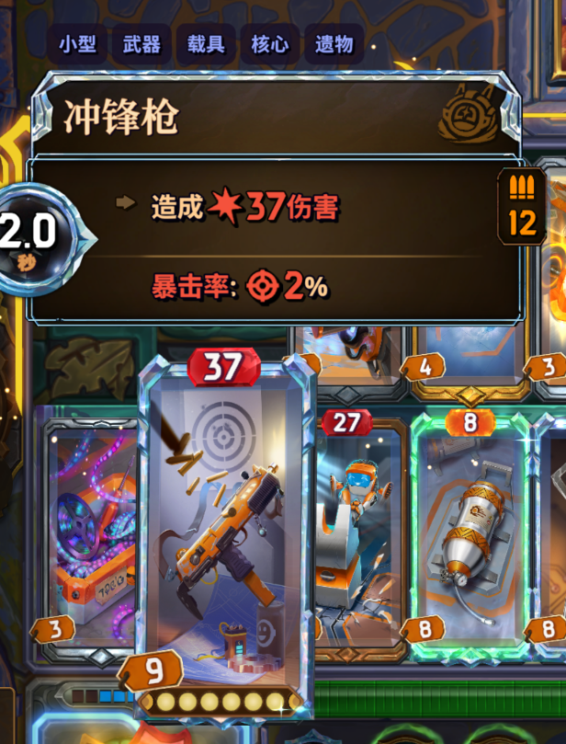
为你的物品提供护盾成长
俗称盾射线、黄射线

Slide 5
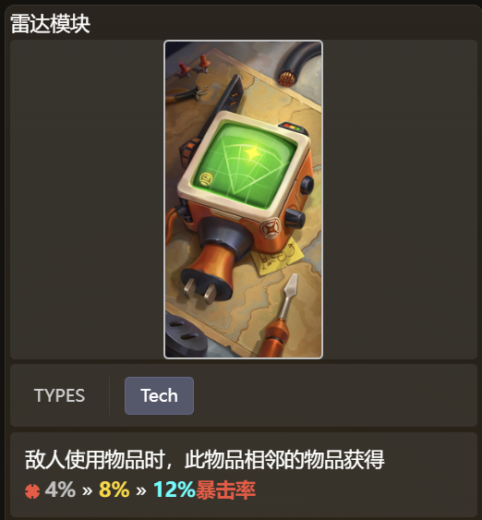




廉价暴击来源
单格暴击
打机宝特别好用（×）
俗称雷达

Slide 6
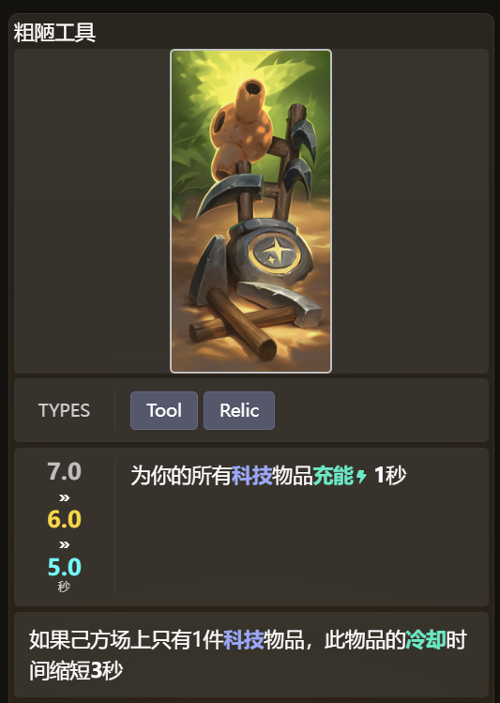
单科技两秒一充
多科技五秒多充

Slide 7
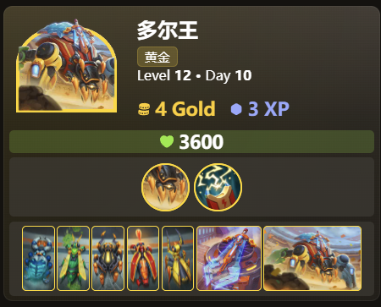
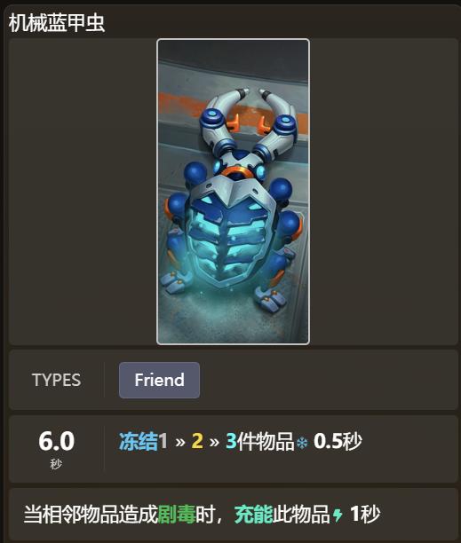





提供冰频率
很吃等级
俗称蓝虫、冰虫

Slide 8
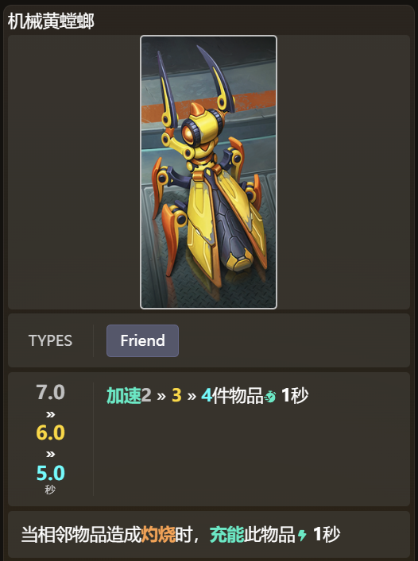
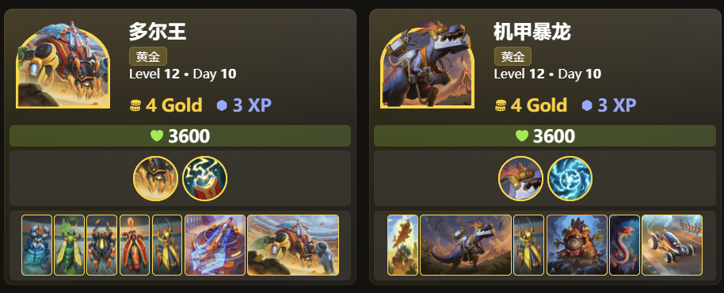



将火频率转化为伙伴频率/加速频率
俗称黄虫

Slide 9
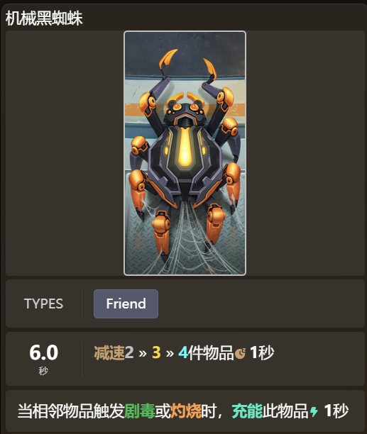

将火毒频率转为为伙伴频率/减速频率
俗称黑虫、蜘蛛

Slide 10
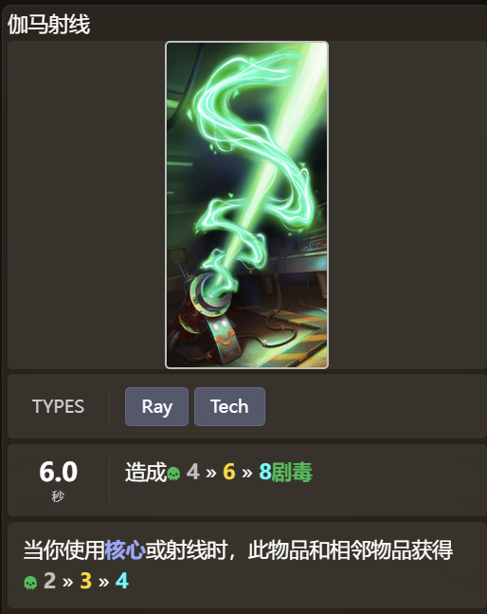



为你的物品提供剧毒成长
俗称毒射线、绿射线

Slide 11
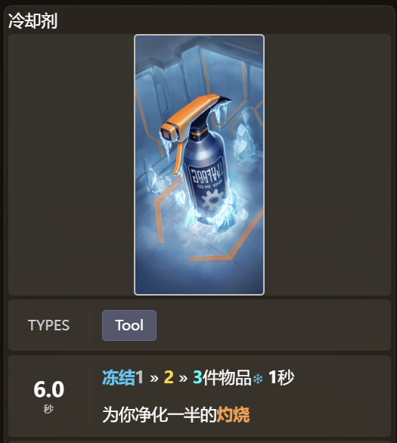
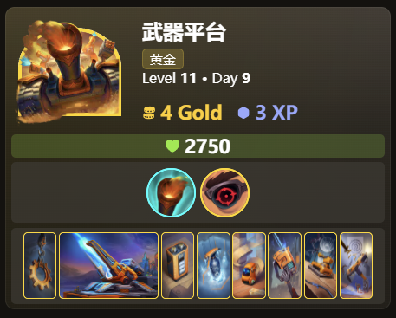
好牌多抓
提供冰频率
提供清火
俗称冰瓶子

Slide 12
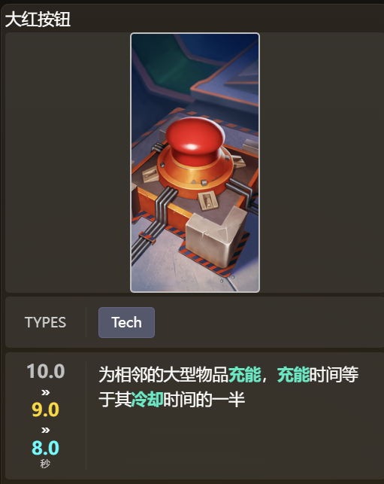


用来启动一些超级慢的大型
俗称大红

Slide 13
感谢观看

